Slide 1

Србија у време Стефана Немање

Slide 2
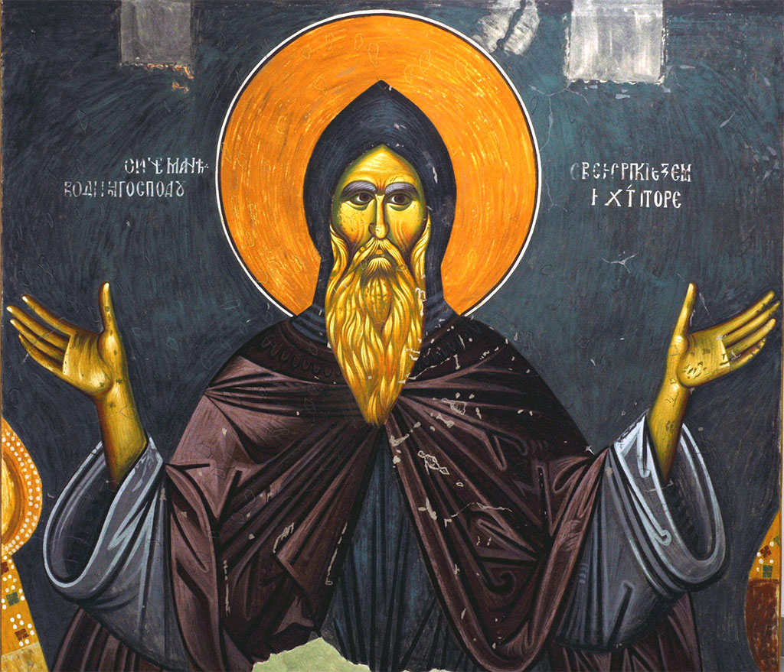

Slide 3
„И вољом божјом и пречисте његове матере, роди и ово, свето дете, које ће божјим промислом бити сакупилац пропалих земаља отачаства свога, пастир и учитељ, па, штавише, и обновилац онога што је било пропало, у месту по имену Рибница.“
„А како су у земљи тој и латински јереји, то се по вољи божјој удостоји да у храму том прими и латинско крштење.“
„А кад се вратио отац његов у столно место, опет се удостоји да прими друго крштење из руку светитеља и архијереја усред српске земље, у храму светих и свеславних и врховних апостолâ Петра и Павла.“ Изводи из житија

Slide 4
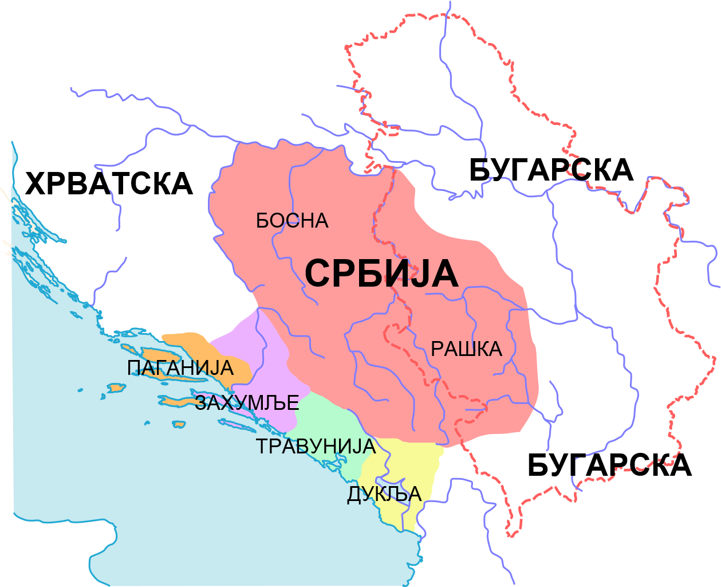
Србија у 9. веку

Slide 5
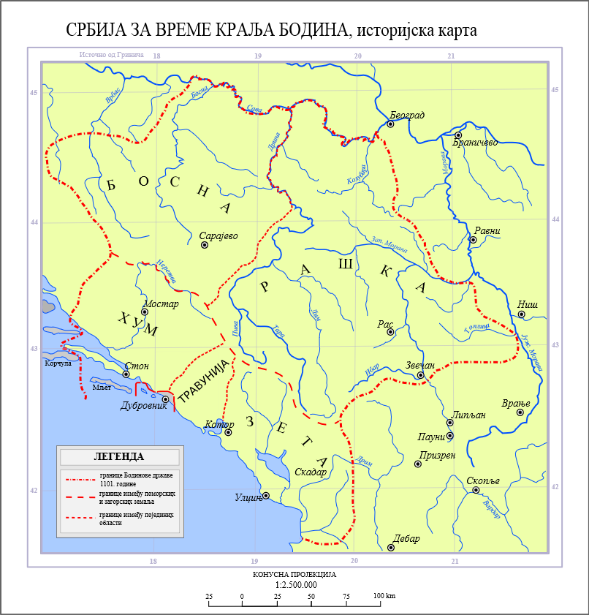
Србија у 12. веку пре Немање

Slide 6
Манојло према Немањи: „А кад чу богољубиви цар Манојло из Константинова града о изврсној чистоти и смерности и кротости овога незлобивог, приближив се нишевској страни, желећи га видети, посла по њ да дође на виђење.“
„И он, похитав, дође к њему.“
„А кад га овај угледа, прими га с царском љубављу и пољуби га. И, задивив се мудрости овога јуноше, одликова га царским достојанством и различним даровима. И, одвојив му од своје земље, даде му звану Дубочицу,“

Slide 7
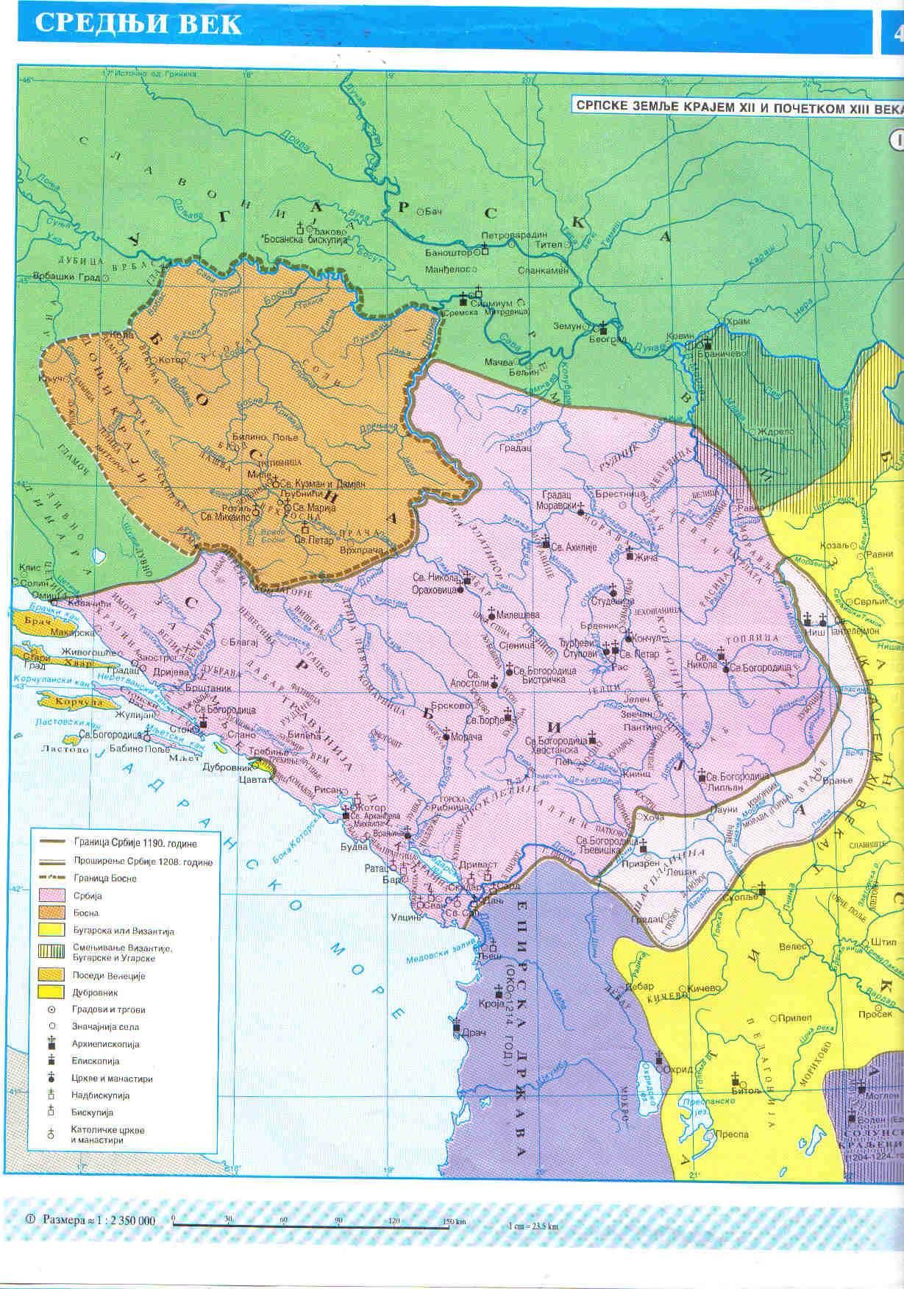
Србија у време Немање и Првовенчаног

Slide 8
Освајања
„И пошто је обновио очеву дедовину и још више утврдио Божјом помоћу и својом мудрошћу даном му од Бога, и подиже пропалу своју дедовину и придоби од поморске земље Зету са градовима, а од Рабна оба Пилота, а од грчке земље патково, све Хвосно и Подримље, Кострц, Дршковину, Ситницу, Лаб, Липљан, Глбочицу, Реке, Ушку и Поморавље, Загрлату, Левче, Белицу. То све мудрошћу и трудом својим све ово придоби што му је припадало од српске земље, а одузето му некада насиљем од своје дедовине.“ Из житија Св. Симеона од Св. Саве.

Slide 9
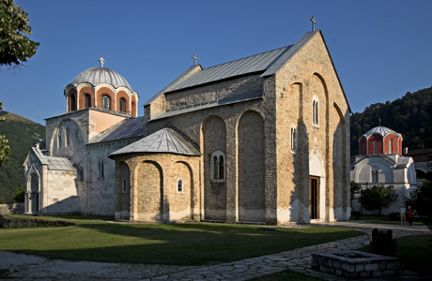
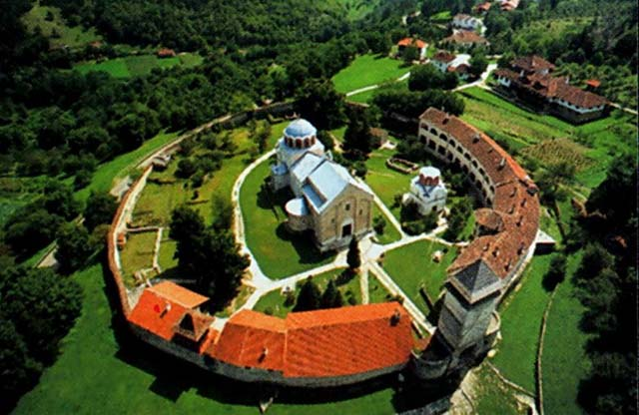
Студеница

Slide 10
О паганима и јеретицима
„Као некада пророк Илија, који је устао на бестидне јереје, и он изобличи безбоштво њихово, и једне попали, друге разним казнама казни, треће прогна из државе своје а домове њихове, и све имање сакупив, разда прокаженим и убогим.“ Из Симеоновог житија које је написао Стефан Првовенчани.

Slide 11
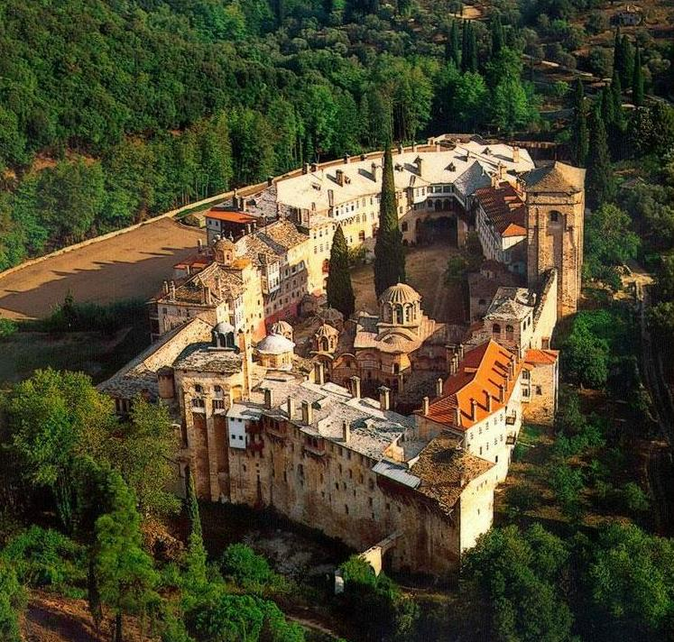
Хиландар

